Slide 1

Судник Владислав Александрович
Директор международного научно-образовательного центра
"Компьютерные высокие технологии в соединении материалов".
Профессор кафедры "Сварка, литьё и технология
конструкционных материалов",
доктор технических наук, ученый в области технологии сварочного производства, лауреат премии Правительства РФ в области науки и техники, действительный член Петровской академии наук и искусств,
член Немецкого сварочного общества

Slide 2
БИОГРАФИЯ
Судник Владислав Александрович родился 27.04.1941 г. в с. Пемзовое Приморского края. В 1958 г. окончил среднюю школу г. Витебска с золотой медалью, а в 1965 г. - Московский авиационный технологический институт им. К.Э. Циолковского, специальность «Металлургия и технология сварочного производства».
В 1965-1968 гг. заведующий лабораторией сварки на Тульском машиностроительном заводе. В 1968 г. призван в ряды Советской Армии и направлен в качестве военного специалиста в КБП (г. Тула).
С 1971 г. очный аспирант Тульского политехнического института (ТулПИ). В 1973 г. досрочно окончил аспирантуру с защитой кандидатской диссертации (научный руководитель М.А. Криштал).
В 1974-1980 гг. заведующий кафедрой оборудования и технологии сварочного производства ТулПИ. В 1977-1978 гг. стажировался в Макс-Планк Институте исследования железа (ФРГ, г. Дюссельдорф).
В 1980-1992 гг. доцент кафедры технологии металлов и сварочного производства, затем литейного и сварочного производства.
В 1991 г. в Ленинградском государственном техническом университете защитил диссертацию на соискание ученой степени доктора технических наук.
В 1993 г. В. А. Суднику присвоено ученое звание профессор.

Slide 3
В 1992-1995 гг. профессор кафедры литейного и сварочного производства.
В 1995-2001 гг. заведующий кафедрой оборудования и технологии сварочного производства ТулГУ, в 2001 г. заведующий кафедрой оборудования и технологии сварочного и литейного производства, затем профессор этой кафедры.
С 1995 г. академик Петровской академии наук и искусств. Научная работа связана с математическим моделированием и численной имитацией термодинамики процессов дуговой, плазменной и лазерной сварки.
С 1995 г. директор созданного при ТулГУ Международного научно-образовательного центра «Компьютерные высокие технологии в соединении материалов». Инициатор и председатель оргкомитетов Всероссийских конференций «Компьютерные технологии в соединении материалов» в ТулГУ (1995, 1998).
Награжден медалью ордена «За заслуги перед Отечеством» II степени и почетной Золотой булавкой Института технологии сварки Рейнско-Вестфальской высшей технической школы (ФРГ, г. Ахен). Лауреат премии Правительства РФ в области науки и техники, Зоссенгеймеровской премии Международного института сварки (Франция, г. Париж), лауреат премий им. С.И. Мосина.

Slide 4
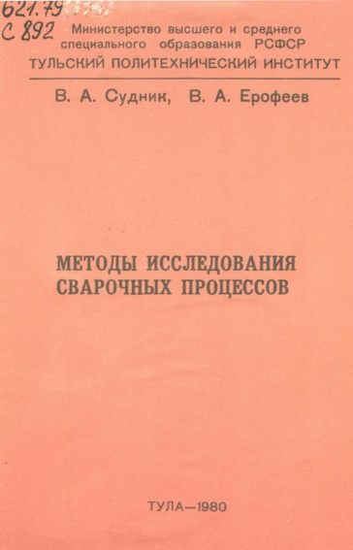
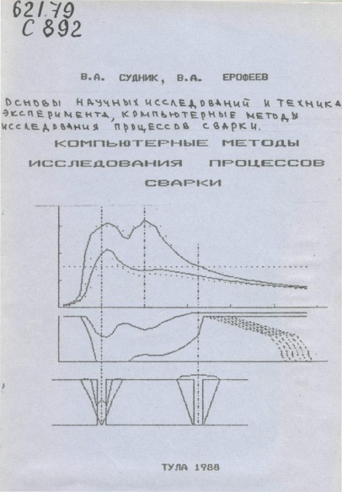
КНИГИ
Судник, В. А. Методы исследований сварочных процессов / В. А. Судник, В. А. Ерофеев. – Тула : Изд-во ТПИ, 1980. – 98 с.
Произведены рекомендации поиска научно-технической и патентной информации по сварке. Изложены основы теоретического анализа и моделирования сварочных процессов АЗМ и ЦЗМ. Описаны методы измерения параметров сварочных процессов, сварных соединений и их регистрации.
Судник, В. А. Основы научных исследований и техника эксперимента. Компьютерные методы исследования процессов сварки / В. А. Судник, В. А. Ерофеев. – Тула : Изд-во ТулПИ, 1988. - 94 с.
В книге дана подробная методика оценки критериев истинности научных исследований. Описаны информационный, качественный и количественный этапы исследований сварочных процессов.

Slide 5
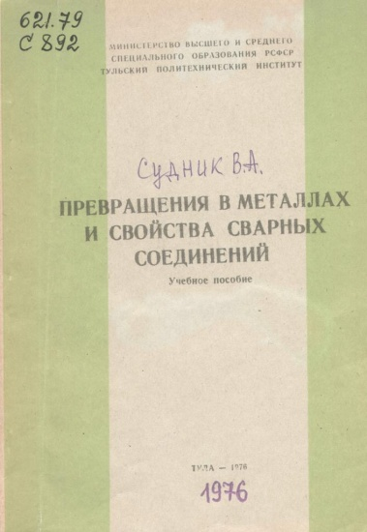
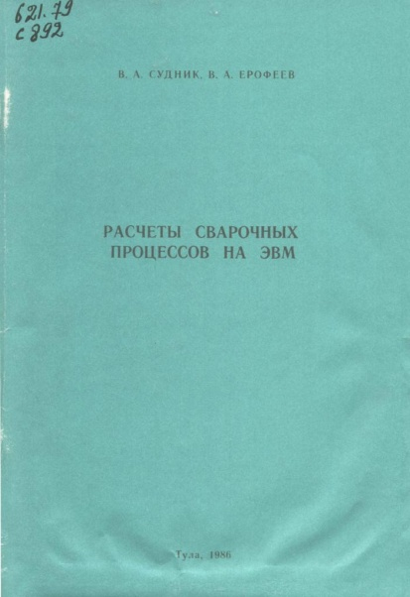
Судник, В. А. Превращения в металлах и свойства сварных соединений / В. А. Судник. – Тула : Изд-во ТПИ, 1976. – 70 с.
В учебном пособии рассмотрены основы теории образования и формирования соединений при сварке и пайке, превращений в свариваемых металлах, термодеформационных процессов и свариваемости металлов и сплавов.
Судник, В. А. Расчеты сварочных процессов на ЭВМ / В. А. Судник, В. А. Ерофеев. – Тула : Изд-во ТулПИ, 1986. – 100 с.
Рассмотрены вопросы методологии расчета процессов сварки на ЭВМ для целей исследования, проектирования технологии и управления процессов. Пособие иллюстрируется параметрами моделирования технологии дуговой и контактной сварки.

Slide 6
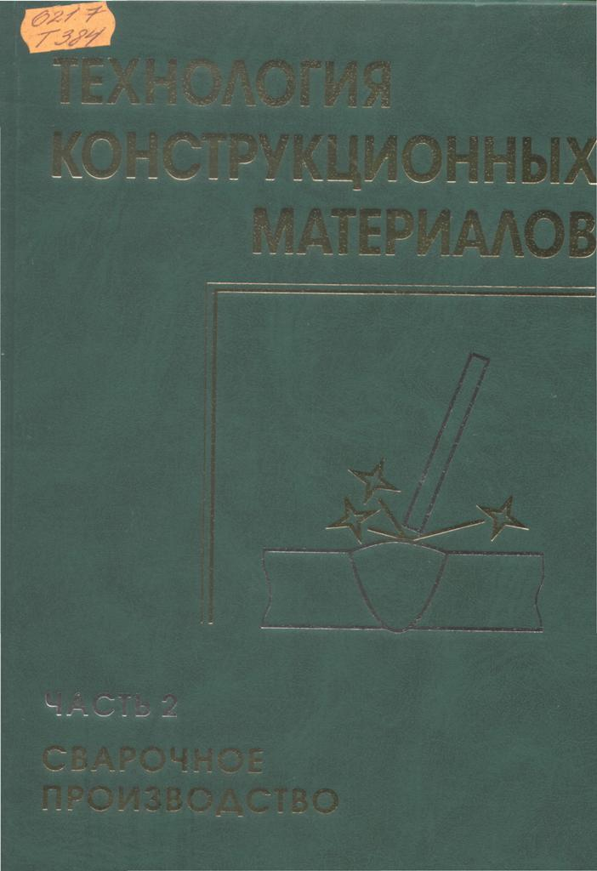
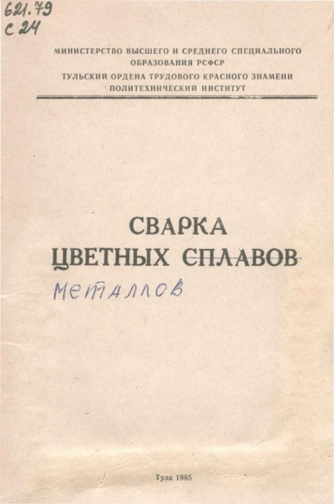
Технология конструкционных материалов (Технологические процессы в машиностроении) / под общ. ред. Э. М. Соколова, С. А. Васина, Г. Г. Дубенского. – Тула : Изд-во ТулГУ, 2007.
Ч. 2: Сварочное производство / С. К. Захаров [и др.]. – 2007. - 544 с. + 1 опт. диск. (CD ROM).
Рассмотрены современное состояние и перспективы развития сварочного производства, физико-химические основы, технология и оборудование основных способов сварки, наплавки, напыления, пайки, склеивания, термической резки, методы контроля сварных заготовок.
Сварка цветных металлов : сб. науч. тр. / отв. ред. : В. А. Судник. – Тула : Изд-во ТулПИ, 1985. – 99 с.

Slide 7
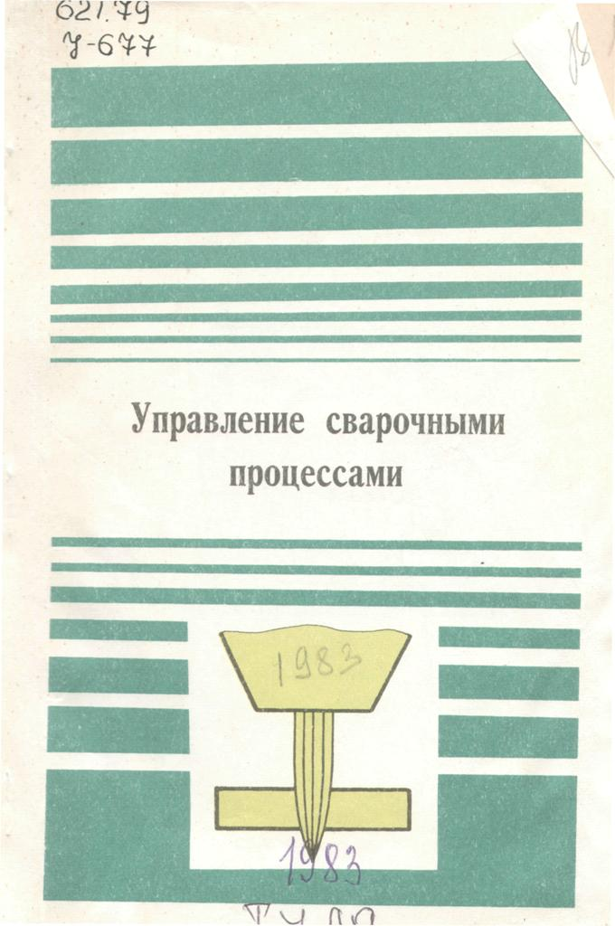
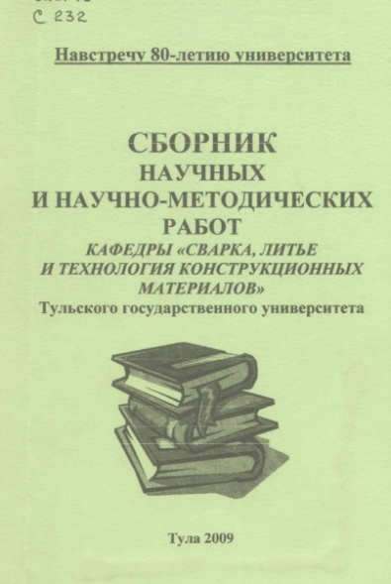
Управление сварочными процессами : сб. науч. тр. / отв. ред. : В. А. Судник. - Тула : Изд-во ТулПИ, 1983. - 151 с.
ИЗБРАННЫЕ СТАТЬИ ИЗ ЖУРНАЛОВ
И СБОРНИКОВ ТРУДОВ
Судник, В. А. Явление жидкометаллического охрупчивания и многомасштабный подход к его анализу / В. А. Судник, В. А. Ерофеев, Е. А. Страхова // Сборник научных и научно-методических работ кафедры "Сварка, литье и технология конструкционных материалов». - Тула, 2009. - С. 10-13.

Slide 8
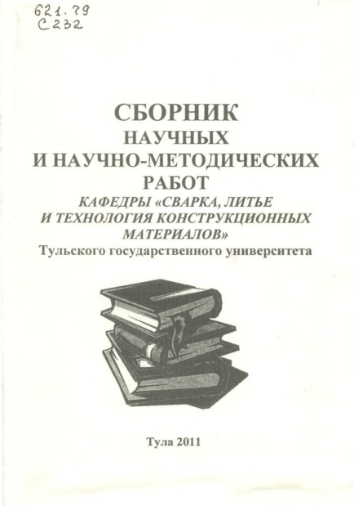
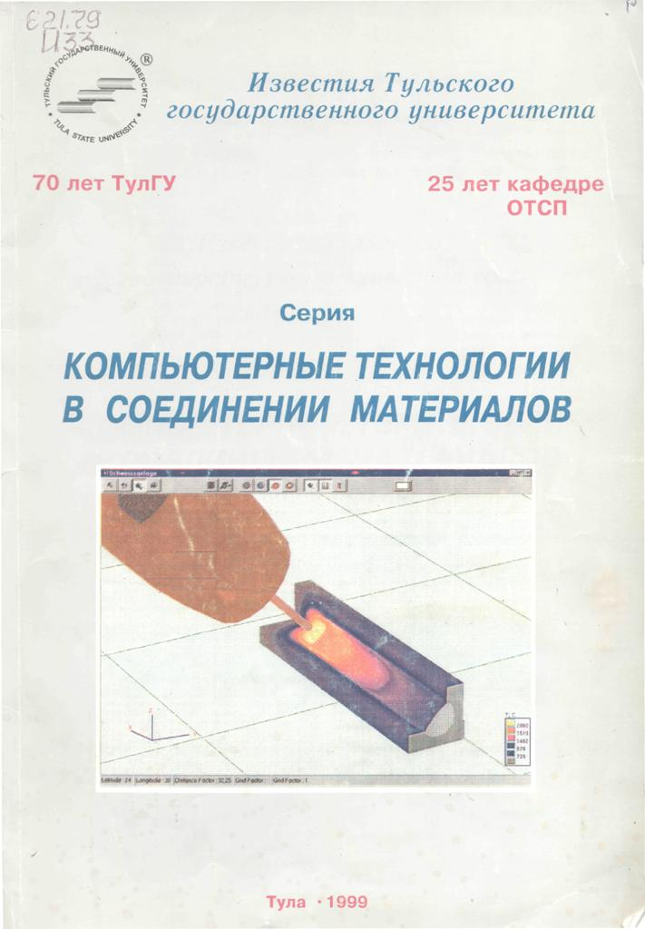
Ерофеев, В. А. Анализ явлений испарения и конденсации пара в канале при лучевых способах сварки / В. А. Ерофеев, В. А. Судник, А. А. Васильев // Сборник научных и научно-методических работ кафедры "Сварка, литье и технология конструкционных материалов». - Тула, 2011. - С. 6-12.
Судник, В. А. Адекватность компьютерной имитации процессов сварки / В. А. Судник, В. А. Ерофеев, Д. Радаи // Известия Тульского государственного университета. Серия : Компьютерные технологии в соединении материалов. - Тула, 1999. – С. 3-20.

Slide 9
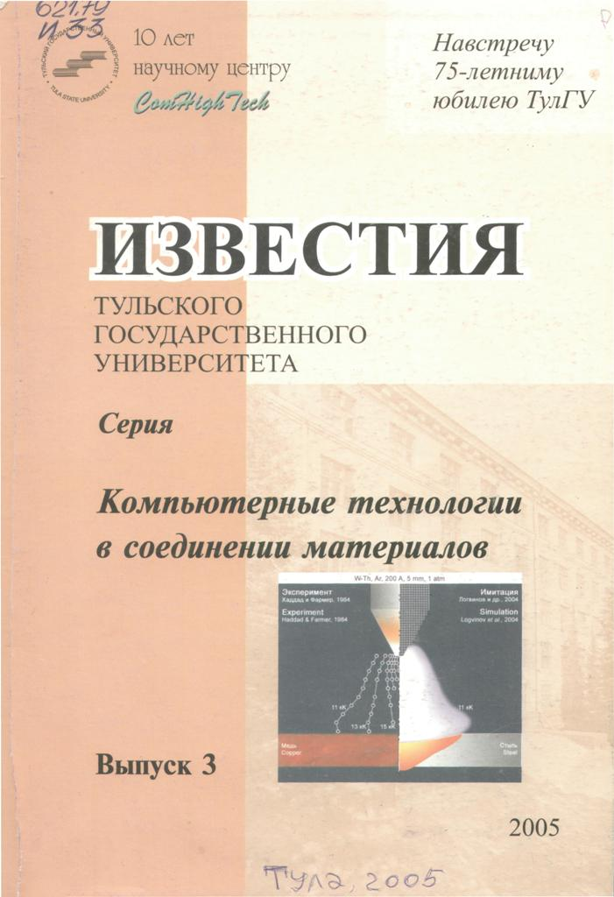
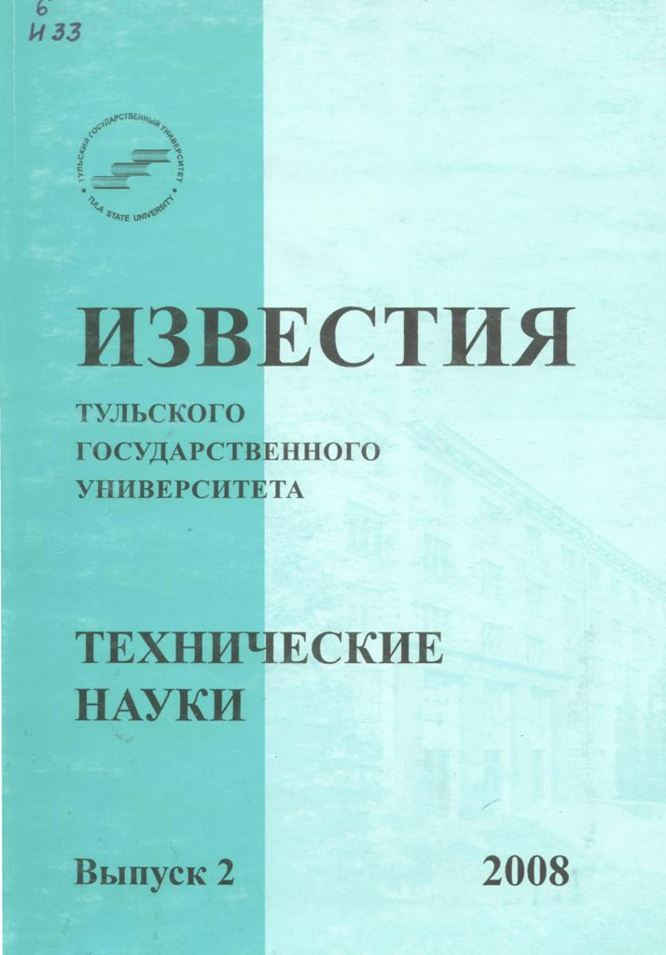
Судник, В. А. Обратная имитация сварочных процессов как метод технологической подготовки производства / В. А. Судник, В. А. Ерофеев, А. Штраух // Известия Тульского государственного университета. Серия : Компьютерные технологии в соединении материалов . - 2005. - Вып. 3. - С. 48-60.
Судник, В. А. Численный анализ дефектов формы сварного шва при дуговой сварке / В. А. Судник // Известия Тульского государственного университета. Серия : Технические науки. - Тула, 2008. - Вып. 2. - С. 177-185.

Slide 10
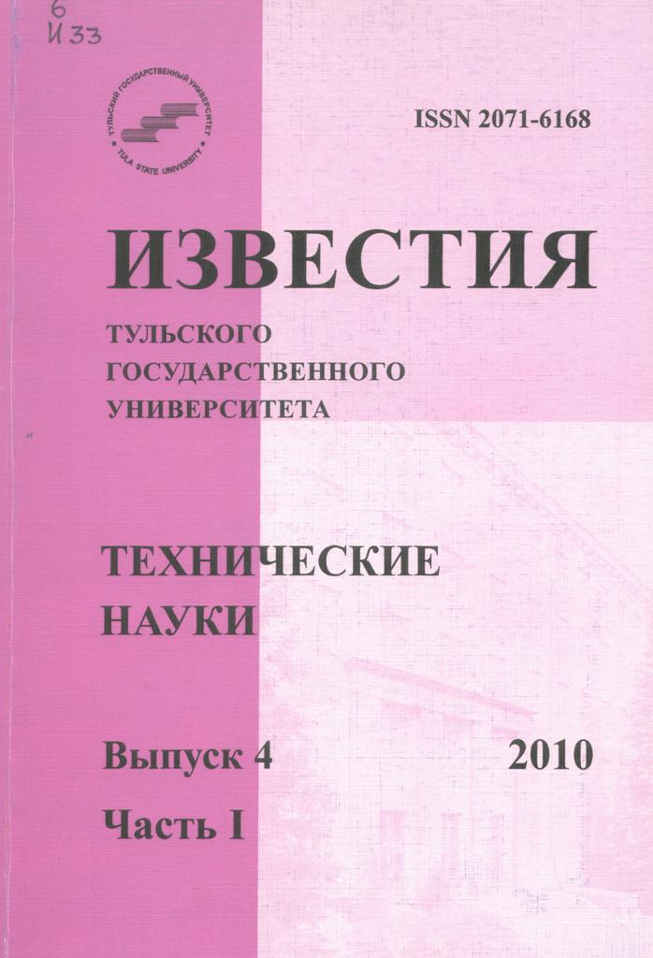
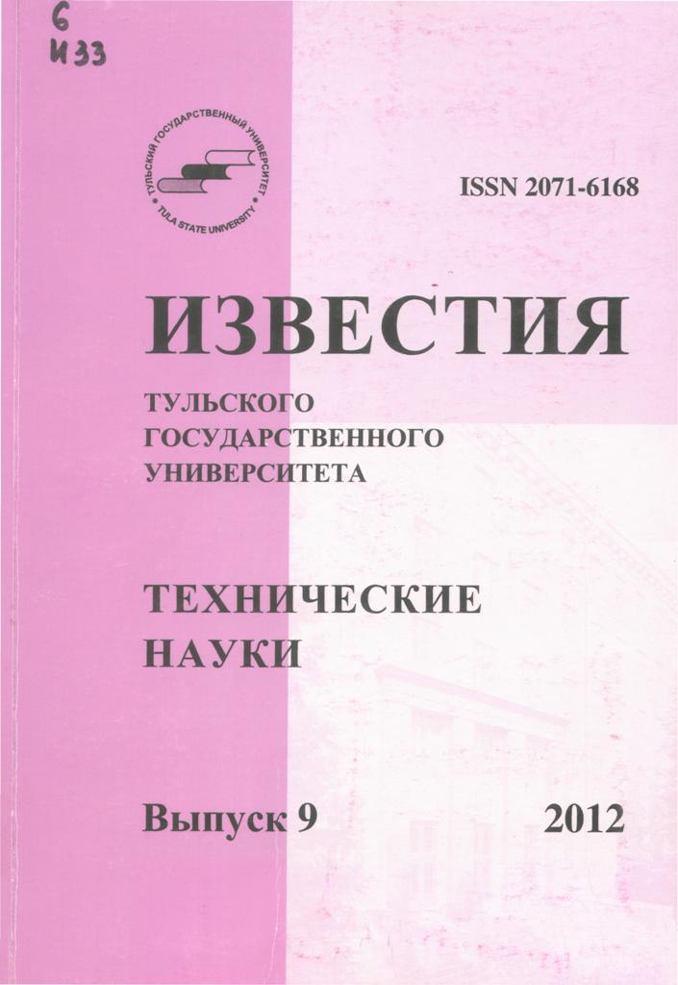
Судник, В. А. Трехмерная численная модель теплопереноса при лазерной сварке с двухмерным описанием конвекции / В. А. Судник, В. А. Ерофеев // Известия Тульского государственного университета. Серия : Технические науки. - Тула, 2010. - Вып. 4, ч. 1. - С. 189-199.
Методика расчетно-экспериментального определения эффективных мощности и радиуса теплового потока дуги при сварке стали плавящимся электродом в смеси защитных газов / Д. В. Слезкин [и др.] // Известия Тульского государственного университета. Серия : Технические науки. - Тула, 2012. - Вып. 9. - С. 172-181.

Slide 11
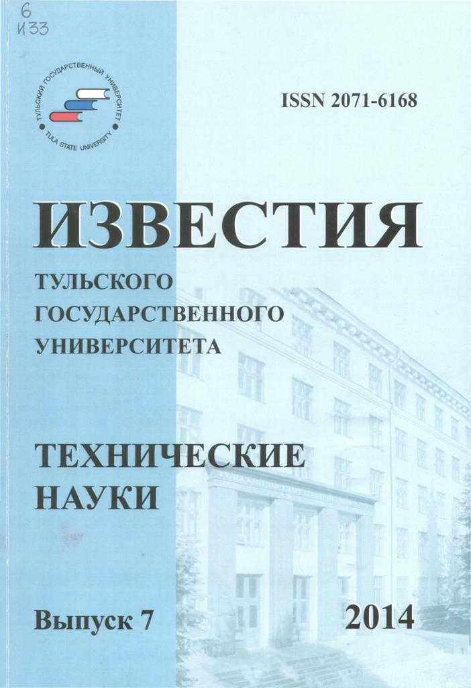
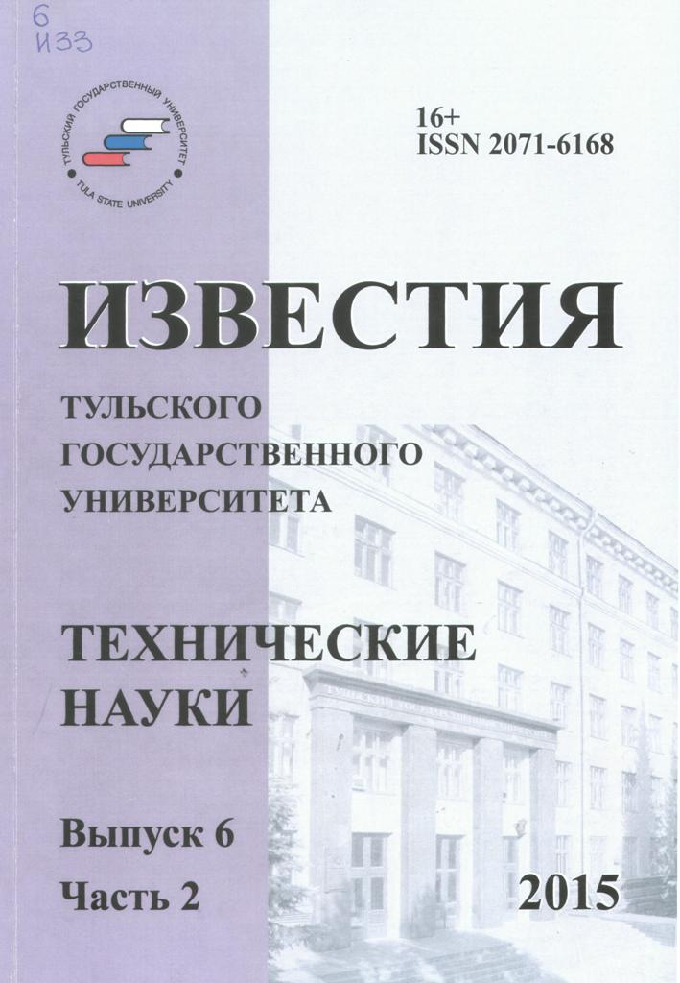
Васильев, А. А. Возникновение колебаний глубины парогазового канала при лучевых способах сварки / А. А. Васильев, В. А. Ерофеев, В. А. Судник // Известия Тульского государственного университета. Серия : Технические науки. – Тула. 2014. - Вып. 7. - С. 130-141.
Судник, В. А. К 80-летию профессора доктора-инженера Дитера Радаи - соруководителя проектов по моделированию и имитации процессов сварки / В. А. Судник, В. А. Ерофеев, А. С. Рыбаков // Известия Тульского государственного университета. Серия : Технические науки. - Тула, 2015. - Вып. 6, ч. 2. - С. 3-12.

Slide 12
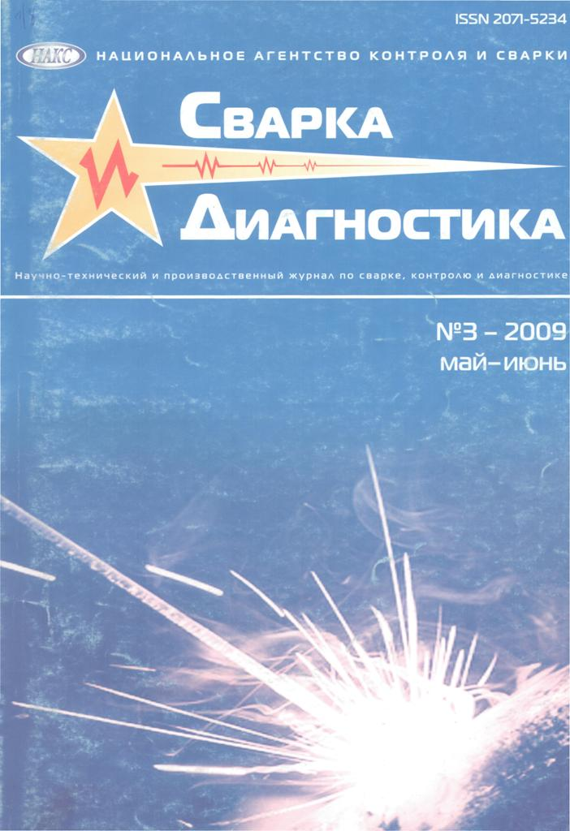
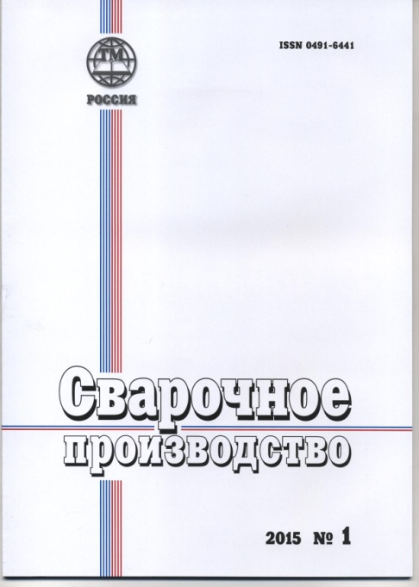
Страхова, Е. А. Физико-математическое моделирование процесса широкослойной наплавки с поперечными колебаниями плазмотрона / Е. А. Страхова, В. А. Ерофеев, В. А. Судник // Сварка и Диагностика. – 2009. - № 3. - С. 32-38.
Судник, В. А. Раздел "Основы сварочного моделирования" в справочнике издательства ASM International (США) / В. А. Судник // Сварочное производство. – 2015. - № 1. - С. 23-26.
Notes:
Страхова, Е. А.

Slide 13
1. Павеле, Л. А. Обучение по программам Международного института сварки. Опыт Тульского государственного университета / Л. А. Павеле, А. А. Протопопов, В. А. Судник // Известия Тульского государственного университета. Серия : Компьютерные технологии в соединении материалов : тр. Первой Междунар. науч.-техн. Интернет-конф. «Компьютерные технологии в соединении материалов» 2004-2005. - Тула, 2005. - Вып. 3. - С. 333-340.
2. Судник, В. А. Вычислительная термодинамика сварки / В. А. Судник // Известия Тульского государственного университета. Серия : Компьютерные технологии в соединении материалов : тр. Первой Междунар. науч.-техн. Интернет-конф. «Компьютерные технологии в соединении материалов» 2004-2005. – Тула, 2005. - Вып. 3. - С. 99-105.
3. Судник, В. А. Комплекс программ RadSim для математического моделирования лучевой сварки неоднородных металлов и быстрого решения обратных задач / В. А. Судник, В. А. Ерофеев // Известия Тульского государственного университета. Серия : Компьютерные технологии в соединении материалов : тр. Первой Междунар. науч.-техн. Интернет-конф. «Компьютерные технологии в соединении материалов» 2004-2005. – Тула, 2005. - Вып. 3. - С. 209-216 .
4. Судник, В. А. Моделирование влияния защитных газов на формирование плазмы и глубину проплавления при сварке стали СО2-лазером / В. А. Судник, В. А. Ерофеев, М. Керн // Известия Тульского государственного университета. Серия : Компьютерные технологии в соединении материалов : тр. Первой Междунар. науч.-техн. Интернет-конф. «Компьютерные технологии в соединении материалов» 2004-2005. - Тула, 2005. - Вып. 3. - С. 279-290.

Slide 14
5. Судник, В. А. Оценка геометрии шва с помощью компьютерного моделирования и верификации МАГ-сварки сталей с разделкой кромок / В. А. Судник, С. В. Рогов // Известия Тульского государственного университета. Серия : Технические науки. – Тула, 2008. - Вып. 3. - С. 76-83.
6. Измерение и расчет энергетических характеристик дуги при сварке плавящихся электродом в смеси защитных газов / Д. В. Слезкин [и др.] // Известия Тульского государственного университета. Серия : Технические науки. - Тула, 2012. - Вып. 9. - С. 189-201.
7. Васильев, А. А. Теория формирования корневых пустот при электронно-лучевой сварке / А. А. Васильев, В. А. Ерофеев, В. А. Судник // Известия Тульского государственного университета. Серия : Технические науки. - Тула, 2015. - Вып. 6, ч. 2. - С. 43-52.
8. Математическая модель формирования сварочной ванны при дуговой сварки под флесом и анализ процесса переноса металла / В. А. Судник [и др.] // Известия Тульского государственного университета. Серия : Технические науки. - Тула, 2015 . - Вып. 6, ч. 2. - С. 21-31.
9. Адекватность термогидродинамической модели сквозного проплавления при ТИГ и А-ТИГ сварке никелевого сплава NIMONIC-75 / Д. В. Коваленко [и др. ] // Автоматическая сварка. – 2010. - № 10. - С. 5-9.

Slide 15
10. Судник, В. А. 10 лет Международному научно-образовательному центру "Компьютерные высокие технологии в соединении материалов" Тульского государственного университета / В. А. Судник, А. А. Протопопов // Сварочное производство. - 2005. - № 4. - С. 54-56.
11. Судник, В. А. Новый мир сварки / В. А. Судник // Сварочное производство. – 2005. – № 5. - С. 58-59.
12. Судник, В. А. 5-я Международная конференция "Математическое моделирование и информационные технологии в сварке и родственных процессах" / В. А. Судник // Сварочное производство. – 2010. - № 11. - С. 54-55.
13. Математическая модель процесса сварки под флюсом и явлений в дуговой каверне / В. А. Судник [и др.] // Сварочное производство. – 2012. - № 7. - С. 3-12.
14. Судник, В. А. Стандартизация моделирования и имитации в сварке / В. А. Судник // Сварочное производство. - 2015. - № 2. - С. 23-25.
15. Судник, В. А. Новый мир сварки / В. А. Судник // Технология машиностроения. – 2005. - № 5. - С. 81-82.
16. Судник, В. А. Раздел "Основы сварочного моделирования" в справочнике издательства ASM International (США) / В. А. Судник // Технология машиностроения. - 2015. - № 3. - С. 56-59.
17. Судник, В. А. Стандартизация моделирования и имитации в сварке / В. А. Судник // Технология машиностроения. – 2015. - № 4. - С. 65-67.

